Slide 1
W. Reinders, 2019
CAMPIONE - SMASH

Slide 2
Wat is SMASH?
SMASH is een acroniem voor:
Smart Acoustic Sensor for Health Monitoring

Slide 3
Achtergrond: HeliHUMS tests, 2008
SMASH bouwt voort op geluidsmetingen, uitgevoerd in 2008 bij het NLR, in het kader van HeliHUMS, gericht op conditiebewaking en ‘smart maintenance’ bij helicopters (ref [1]).
Deze metingen zijn uitgevoerd aan twee identieke tandwieloverbrengingen. Bij één overbrenging was een van de tanden van het drijvende tandwiel opzettelijk beschadigd.
Voor de metingen is destijds gebruik gemaakt van een akoestische antenne, met 5 microfoons. Een akoestische antenne maakt het mogelijk om een geluidsbron te localiseren. Het idee was om abnormale geluidsproductie op het aangrijppunt van de kapotte tand vast te stellen.

Slide 4
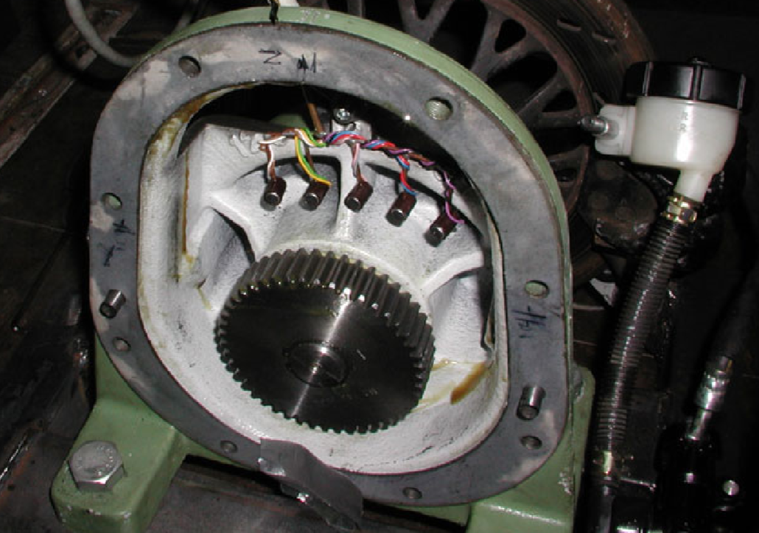
Achtergrond: HeliHUMS tests, 2008
Akoestische antenne

Slide 5
Achtergrond: HeliHUMS tests, 2008
De defecte overbrenging was voor het menselijk oor gemakkelijk te onderscheiden van de onbeschadigde configuratie, zowel draaiend in belaste als in onbelaste toestand.
Echter, op basis van geometrische ‘mapping’ kon de beschadiging niet worden vastgesteld

Slide 6
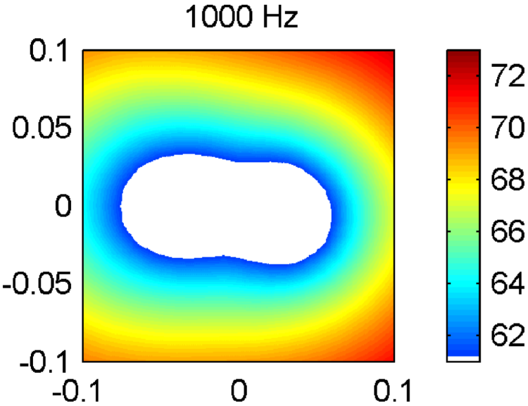
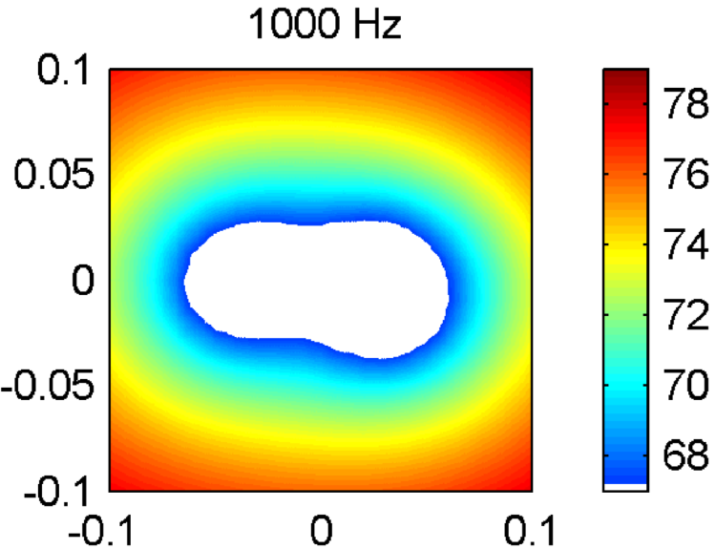
Achtergrond: HeliHUMS tests, 2008
onbeschadigd, belast
beschadigd, belast

Slide 7
Achtergrond: HeliHUMS tests, 2008
Er is ook gekeken naar de frequentieprofielen van de individuele microfoons.
In die akoestische spectra waren verschillen te zien tussen die van de beschadigde en de onbeschadigde overbrenging.
Die waargenomen verschillen waren echter niet structureel genoeg om als basis te dienen voor een detectie-algoritme.

Slide 8
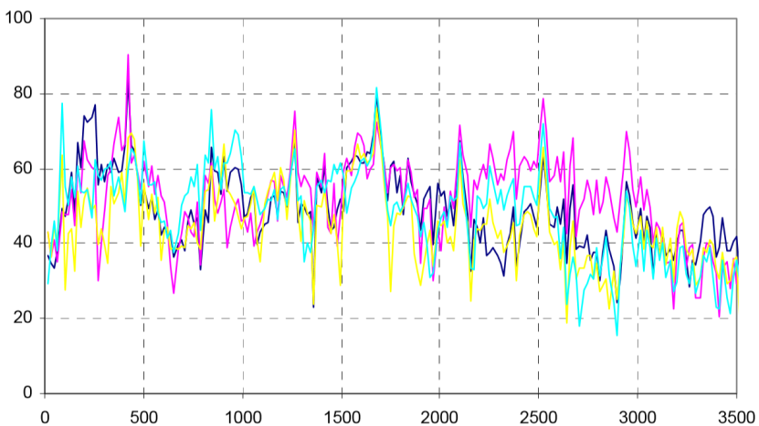
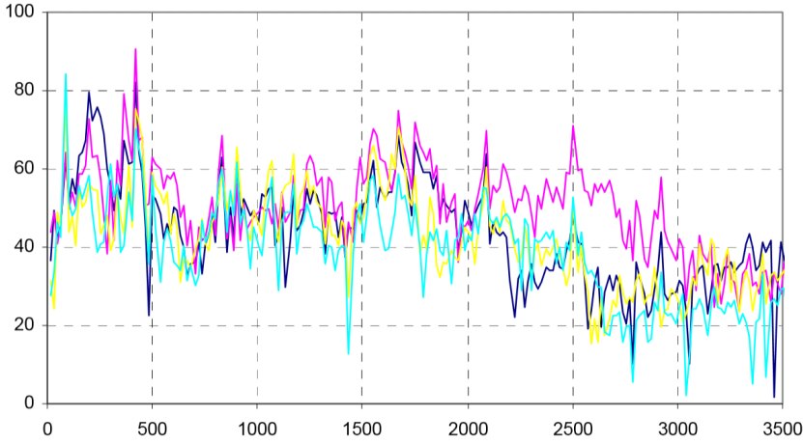
Achtergrond: HeliHUMS tests, 2008
1000 RPM
1000 RPM
onbeschadigd, belast
beschadigd, belast
Uit Ref [1], fig 6.7

Slide 9
Achtergrond: HeliHUMS tests ‘revisited’
De resultaten van het genoemde onderzoek waren dus nogal teleurstellend.
Maar de belangrijkste aanbeveling in het rapport was om de individuele microfoon-meetsignalen in een later stadium opnieuw te analyseren met eventuele nieuwe analysetechnieken.
Begin 2019 zijn de datasets uit 2008 dan ook opnieuw geanalyseerd, nu met een zg. ‘deep learning’ algoritme (ref [2]).

Slide 10
Achtergrond: HeliHUMS tests ‘revisited’
De oude geluidsopnamen uit 2008 werden aan het algoritme aangeboden in de vorm van spectrogram-fragmenten van 31 tijdstappen elk.
Een deel van de opnames werd gebruikt om het Deep Learning model te trainen
Na training was het model in staat om de beschadigde aandrijving goed te onderscheiden van de onbeschadigde.

Slide 11
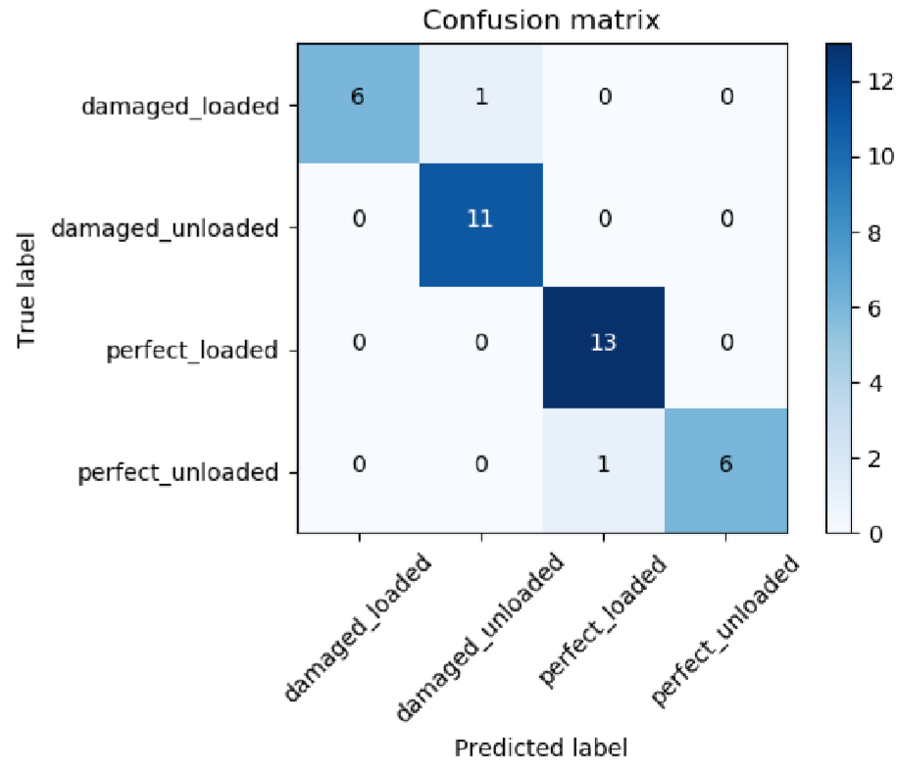
Achtergrond: HeliHUMS tests ‘revisited’
Complete dataset, inclusief augmentatie en lineaire combinaties.
Uit Ref [2], fig 2

Slide 12
Achtergrond: HeliHUMS tests ‘revisited’
Dit soort algoritmes zijn echter min of meer een ‘Black Box’. Het is niet erg inzichtelijk hoe de discriminerende criteria precies tot stand gekomen zijn.
Het is bijvoorbeeld mogelijk dat de resultaten alleen gelden bij de specifieke tandverhouding die in de test gebruikt is, of dat het onderscheid gemaakt is aan de hand van een triviale eigenschap van de specifieke opnamen.
Om een algemeen geldig model te krijgen is het nodig om een dataset te vergaren, die bestaat uit meerdere instanties van het betreffende faalmechanisme, onder verschillende ‘geluidsomgevingen’

Slide 13
SMASH; doelstelling
Voortbouwend op het positieve resultaat van het Deep Learning algoritme, dient SMASH om een aantal, meer praktische aspecten te onderzoeken.
Het doel is om een recorder prototype te ontwikkelen en testen, die faalmechanismen herkent van typische industriële componenten (lagers, tandwielen, pompen).

Slide 14
SMASH; eisen
Eisen, gesteld aan een recorder / analyzer prototype:
contactloze meting, op basis van geluid
eenvoudig en goedkoop
configureerbaar voor specifieke omstandigheden
autonoom
Schade-indicator (groen – geel – rood)
nadere (spectrum) analyse bij een geconstateerd gebrek
Draadloze en veilige gegevensoverdracht

Slide 15
SMASH; stappen
bedenken /ontwerpen van een zinvolle mechanische testopstelling.
testopstelling (laten) bouwen
bouwen van een sensor-suite/recorder op basis van een single-board computer (Arduino, Raspberry Pi) met autonome voeding.
schrijven van data acquisitie software (Python/ Circuit Python)
uitvoeren van beproevingen van beschadigde en onbeschadigde mechanische componenten onder diverse omstandigheden
ontwikkelen van adequate schade-indicatoren.
ontwikkelen van algoritmes die nadere informatie kunnen verschaffen m.b.t. de aard van het geconstateerde gebrek.
ontwikkelen van een veilig data-overdrachtsmechanisme van de recorder naar een controlekamer.
Rapportage en documentatie

Slide 16
SMASH; status 20 mei 2019
bedenken /ontwerpen testopstelling.
bouwen testopstelling
bouwen sensor suite / recorder
schrijven Data Acquisitie software
uitvoeren beproevingen
ontwikkelen schade-indicatoren
ontwikkelen analyse-algoritmes
ontwikkelen data-overdrachtsmechanisme
rapportage / documentatie

Slide 17
SMASH testopstelling
In afwijking van de HeliHUMS-metingen (tandwieloverbrenging) is er bij CAMPIONE-SMASH gekozen voor het testen van lagers.
Met name autowiellagers zijn goedkoop, en gemakkelijk verkrijgbaar, zowel nieuw als in gedegradeerde toestand. Dat biedt de mogelijkheid om een analyse-algoritme te trainen op meerdere verschillende faalmechanismen, zodat de kans op ‘over-fitting’ verkleind wordt.
Eén ronde langs diverse auto-garages in de Noordoostpolder leverde zo’n 12 (gratis) defecte wiellagers, waarvan 6 van dezelfde geometrie

Slide 18
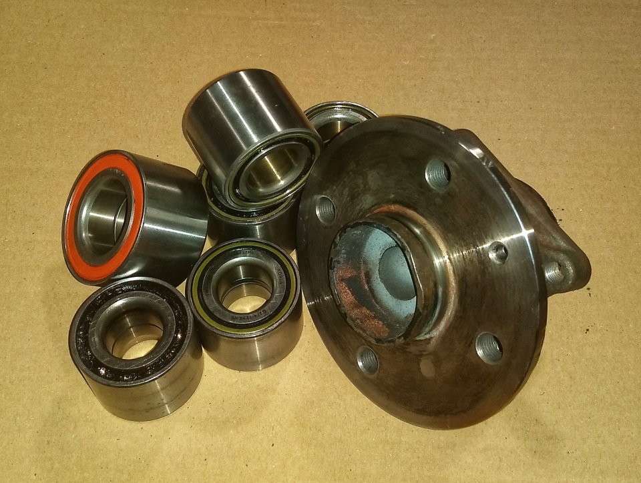
SMASH testopstelling
Met name de lagergeometrie, zoals zichtbaar midden-onder en midden-boven in bijgaande foto was makkelijk verkrijgbaar.
Het betreft auto-achterwiellagers met afmetingen (Dinw * Duitw * H) = 25 * 52 * 42 mm. Daarvan zijn 6 stuks verzameld.
Op deze geometrie is de testopstelling ontworpen.

Slide 19

SMASH testopstelling
radiale belasting-
instelling
aangedreven as
breekpen
load cells
axiale
belasting-
instelling
testlager

Slide 20
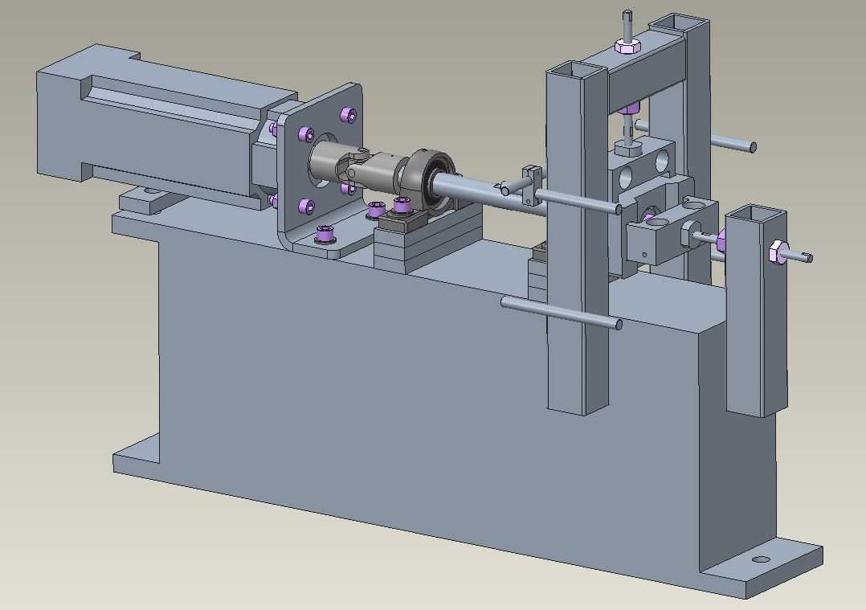
SMASH testopstelling

Slide 21
SMASH sensors / recorder
Uit de heliHUMS beproevingen bleek dat het betreffende mechanische defect voor het menselijk oor goed waarneembaar was. Daarom willen we ons beperken tot geluid in het frequentiebereik van ongeveer 50 Hz tot 15 kHz. Geluidsopname in stereo - dus met twee microfoons - is vrij gebruikelijk, en dus relatief gemakkelijk te realiseren.
Voor de data acquisitie zijn verschillende ‘Single Board Computers’ overwogen. Om continuiteit over een langere periode te waarborgen, lijkt het raadzaam om een van de ‘grote merken’ te gebruiken. Dat beperkt de keuze tot de Arduino- en de Raspberry-Pi-familie.

Slide 22
SMASH sensors / recorder
De kloksnelheid van de Arduino AVR ATmega328 chip is 16 MHz. Dit is te laag om twee kanalen te bemonsteren met de vereiste 40 kHz.
Uiteindelijk is gekozen voor de Raspberry Pi-3 B+. Die is, met een BCM2837 1.2 GHz quad core processor ruim snel genoeg.

Slide 23
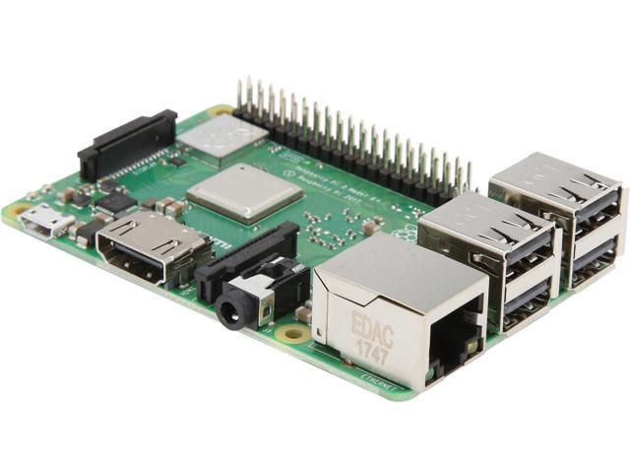
SMASH sensors / recorder

Slide 24
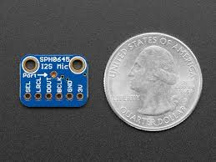
SMASH sensors / recorder
microfoons:
Er is gekozen voor zogenaamde MEMS (Micro Electro-Mechanical System) microfoons. Dit zijn zeer kleine digitale microfoons. De firma Adafruit brengt een kant en klaar printplaatje op de markt, die eenvoudig met het zg I2S protocol door de Raspberry Pi aangestuurd kan worden.
Hoewel het microfoontje slechts enkele mm
groot is, meet het printje zo’n 17 x 13 mm

Slide 25
SMASH: kosten van de electronische componenten
onderdeel | t.b.v. | prijs (€)
Raspberry Pi 3B Plus | data acquisition | 40.00
Shim RTC Realtime Clock for Raspberry Pi (KW-1725) | tijd-doorloop | 16.90
TCRT5000 Infrarood lijn detectiesensor | toerensignaal | 1.85
Adafruit I2S MEMS Microphone Breakout (2x) | microfoons | 17.90
Adafruit TSL2591 HDR Digital Light Sensor ADA- 1980 | inschakelen RPi | 7.95
Latching Mini Relay FeatherWing ADA-2923 | inschakelen RPi | 8.95
Adafruit Trinket M0 3V | inschakelen RPi | 10.75
Xiaomi 20000 mAh USB power bank V2, wit | batterij | 29.95
micro USB breakout board | externe aansluiting | 1.85
Totaal |  | 136.10

Slide 27
Referenties
E.R. Rademaker, H.J.C. Hersbach, HeliHUMS: Inventory of seeded fault effects in a spur gearbox using a phased microphone array. National Aerospace laboratory NLR report NLR-CR-2008-401, December 2008.
Espen T. Tierolﬀ, Instandhouding Militaire Luchtvaartuigen: DeepHUMS Analyse van HeliHUMS dataset met behulp van deep learning. Nederlands Lucht- en Ruimtevaartcentrum, report NLR TR-2019-000, Maart 2019.

